Slide 1



Slide 2

¿Cuál es el objetivo de aprendizaje de la clase?
Explicar la formación de imágenes en espejos, aplicando las leyes ópticas.
¿Qué conocimiento de la ciencia aprenderemos?
Espejos planos y esféricos.
Elementos de un espejo esférico.
Rayos notables en espejos esféricos.
Formación de imágenes en espejos.

Slide 3

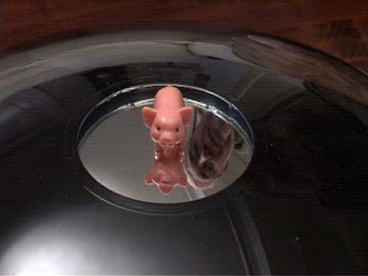


Al colocar 2 espejos, uno delante de otro, se generan repetidas reflexiones.
Revisemos el siguiente video. Luego, responde la pregunta:
En el video podemos observar la configuración de 2 espejos, ¿pudiste notar qué forma tienen?
La imagen se forma literalmente fuera de los espejos.
https://www.youtube.com/watch?v=fKgKIoxK2Jo
¿Puedes explicar lo que ocurre en el video?
Notes:
Estimado/a docente, el video presente en esta diapositiva está en inglés, por lo que se sugiere activar los subtítulos generados automáticamente en español.
Link video: https://www.youtube.com/watch?v=fKgKIoxK2Jo

Slide 4

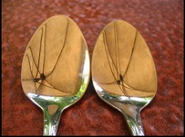
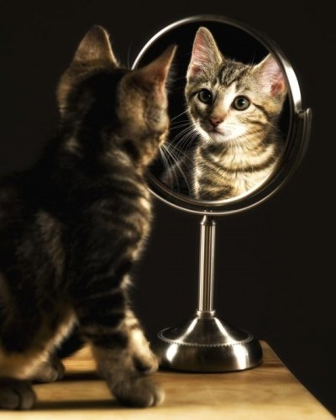
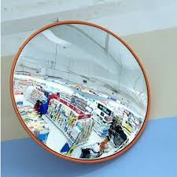
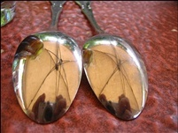
¿Qué es un espejo?
Un espejo es una superficie pulida que refleja, de forma especular, prácticamente el 100% de la luz que incide sobre él.
Pueden ser planos o esféricos y su funcionamiento se basa en el fenómeno de reflexión.

Slide 5

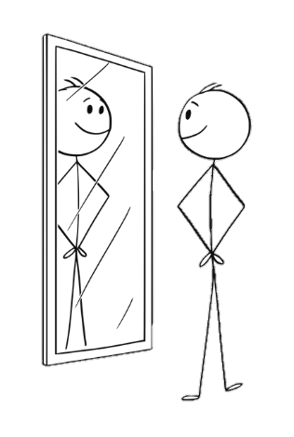
Espejos planos
Son espejos de superficie plana. Forman un reflejo idéntico al objeto que está frente a ellos, pero invierten el lado de las cosas; por ejemplo, si nos paramos frente a un espejo plano y levantamos el brazo derecho, veremos que nuestra imagen en el espejo levanta el brazo izquierdo.
Se genera un efecto de inversión lateral en la percepción del objeto, es decir, el objeto y su imagen están relacionados de manera simétrica respecto al plano del espejo.

Slide 6
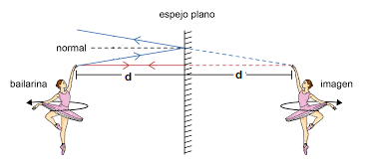
Imágenes en espejos planos
La imagen formada en un espejo se encuentra en el punto donde al menos dos rayos reflejados se interceptan (imagen real) o donde se cruzan sus prolongaciones (imagen virtual).
¿Cómo describirías la imagen formada por un espejo plano?
La imagen formada en un espejo plano tiene siempre las siguientes características:
Virtual.
Los rayos reflejados divergen frente al espejo, mientras que sus proyecciones o prolongaciones se cruzan por detrás de él, formando la imagen.
La distancia objeto – espejo y la distancia imagen – espejo es siempre la misma.
Derecha.
De igual tamaño que el objeto.
Presenta la misma orientación vertical que el objeto.
Presenta las mismas dimensiones que el objeto original.

Slide 7



¿Cuál de las siguientes opciones es correcta respecto a la formación de imágenes en espejos planos?
Son siempre de menor tamaño que el objeto reflejado.
Son de orientación invertida con respecto al objeto reflejado.
Se forman donde ocurre la intersección de los rayos reflejados.
Se forman a la misma distancia que se encuentra el objeto del espejo.
D
Habilidad:
Procesar y analizar la evidencia
Pregunta 5 – Espejos, cuaderno de ejercicios. CPECH.

Slide 8
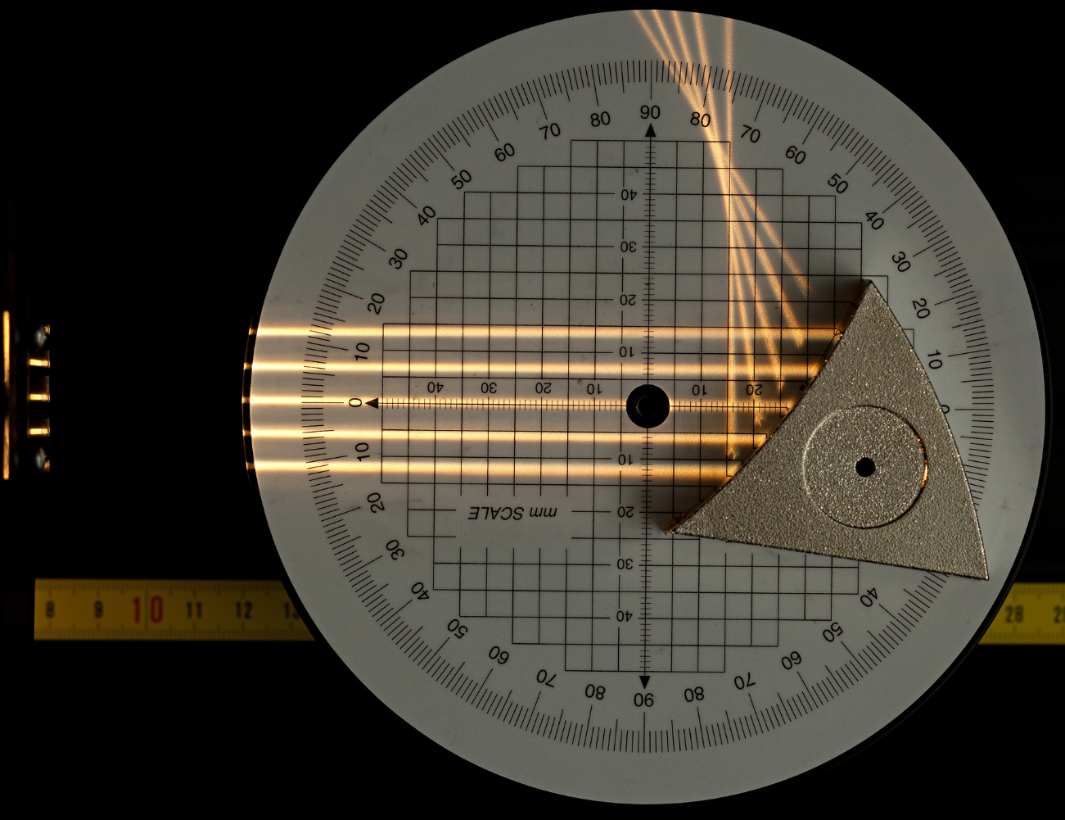
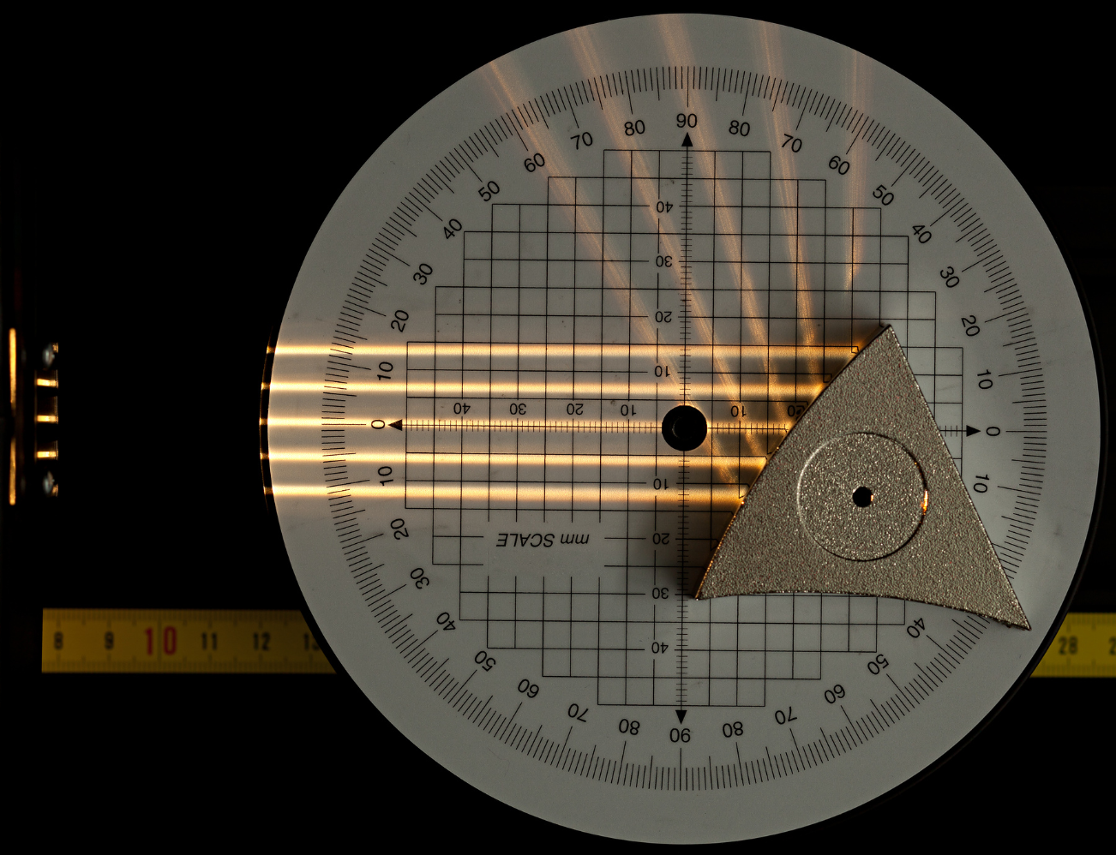
Espejos esféricos o curvos
Son espejos cuya superficie reflejante es curva.
Si la superficie reflectante se encuentra en la cara interna de la curva, el espejo se denomina cóncavo.
Si la superficie reflectante corresponde a la cara externa de una curva, el espejo se denomina convexo.
¿Qué diferencia puedes notar en los haces de luz reflejados?

Slide 9
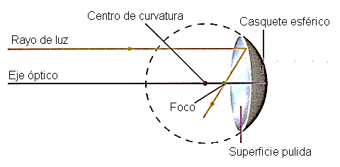
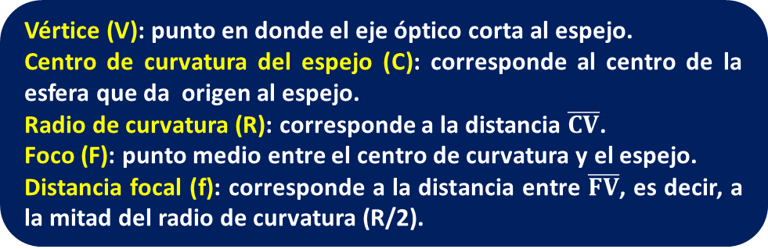
Elementos de un espejo esférico
En particular, estudiaremos espejos cuya forma corresponde a un casquete esférico, es decir, corresponde a un trozo de esfera. En este tipo de espejos, podemos identificar los siguientes elementos:
R
Eje óptico o
eje focal
R/2
R/2
C
F
V
Vértice (V): punto en donde el eje óptico corta al espejo.
Centro de curvatura del espejo (C): corresponde al centro de la esfera que da origen al espejo.
Radio de curvatura (R): corresponde a la distancia $\overline{CV}$.
Foco (F): punto medio entre el centro de curvatura y el espejo.
Distancia focal (f): corresponde a la distancia entre $\overline{FV}$, es decir, a la mitad del radio de curvatura (R/2).
Estos elementos son válidos para espejos cóncavos y convexos.

Slide 10
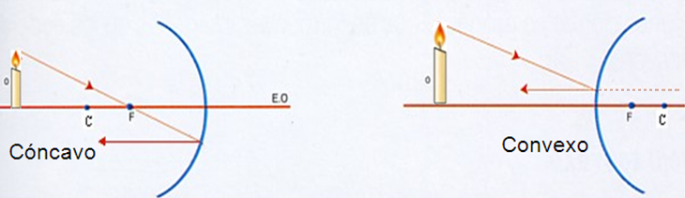
Rayos notables en espejos esféricos
Los “rayos notables” son rayos de luz, que al reflejarse sobre la superficie del espejo, siguen una trayectoria conocida.
1er rayo notable (foco-paralelo): rayo que viaja pasando por el foco o en dirección al foco y se refleja paralelo al eje óptico.
En los espejos cóncavos, el foco se ubica delante del espejo, mientras que en los espejos convexos, se encuentra detrás del espejo.

Slide 11
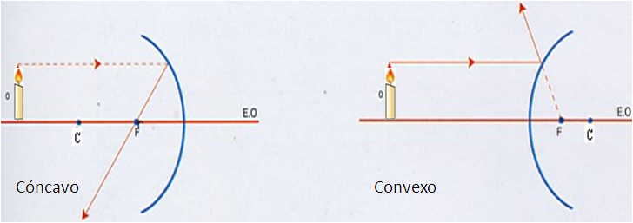
Rayos notables en espejos esféricos
2º rayo notable (paralelo-foco): rayo que viaja paralelo al eje óptico y se refleja en aquella dirección que pasa por el foco.
En los espejos convexos, es la prolongación del rayo reflejado la que pasa por el foco del espejo.

Slide 12
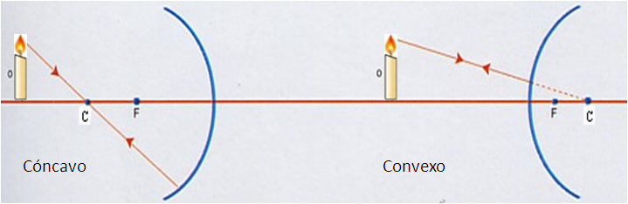
Rayos notables en espejos esféricos
3er rayo notable (centro): rayo que viaja en dirección al centro de curvatura y se refleja devolviéndose por la misma trayectoria.

Slide 13
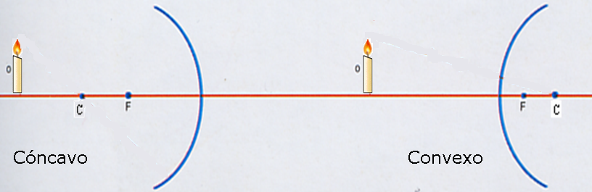
Rayos notables en espejos esféricos
4º rayo notable (vértice): rayo que incide en el vértice del espejo. Se refleja siguiendo la ley de la reflexión

Slide 14

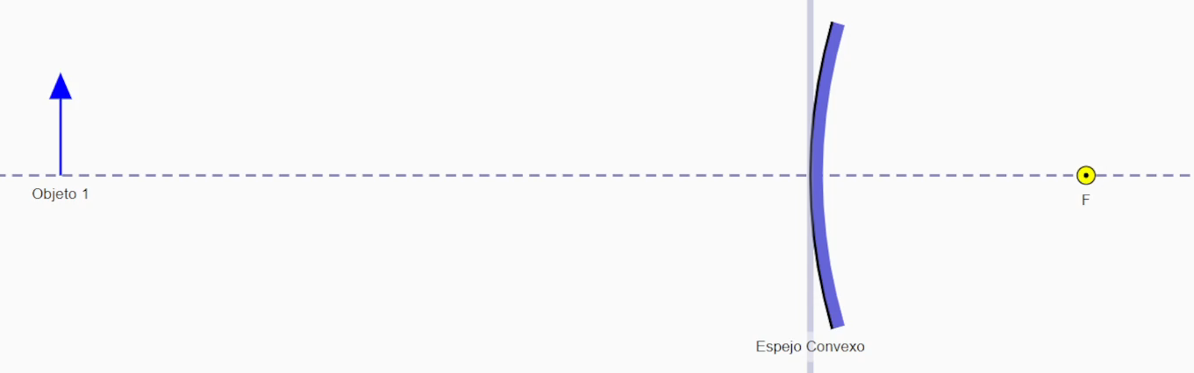

Imágenes en espejos convexos
Observa el siguiente video y responde la pregunta:
¿Qué cambios observas en la imagen formada, a medida que el objeto se acerca al espejo?

Slide 15
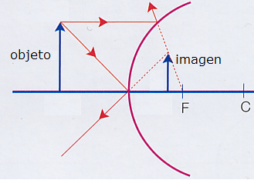
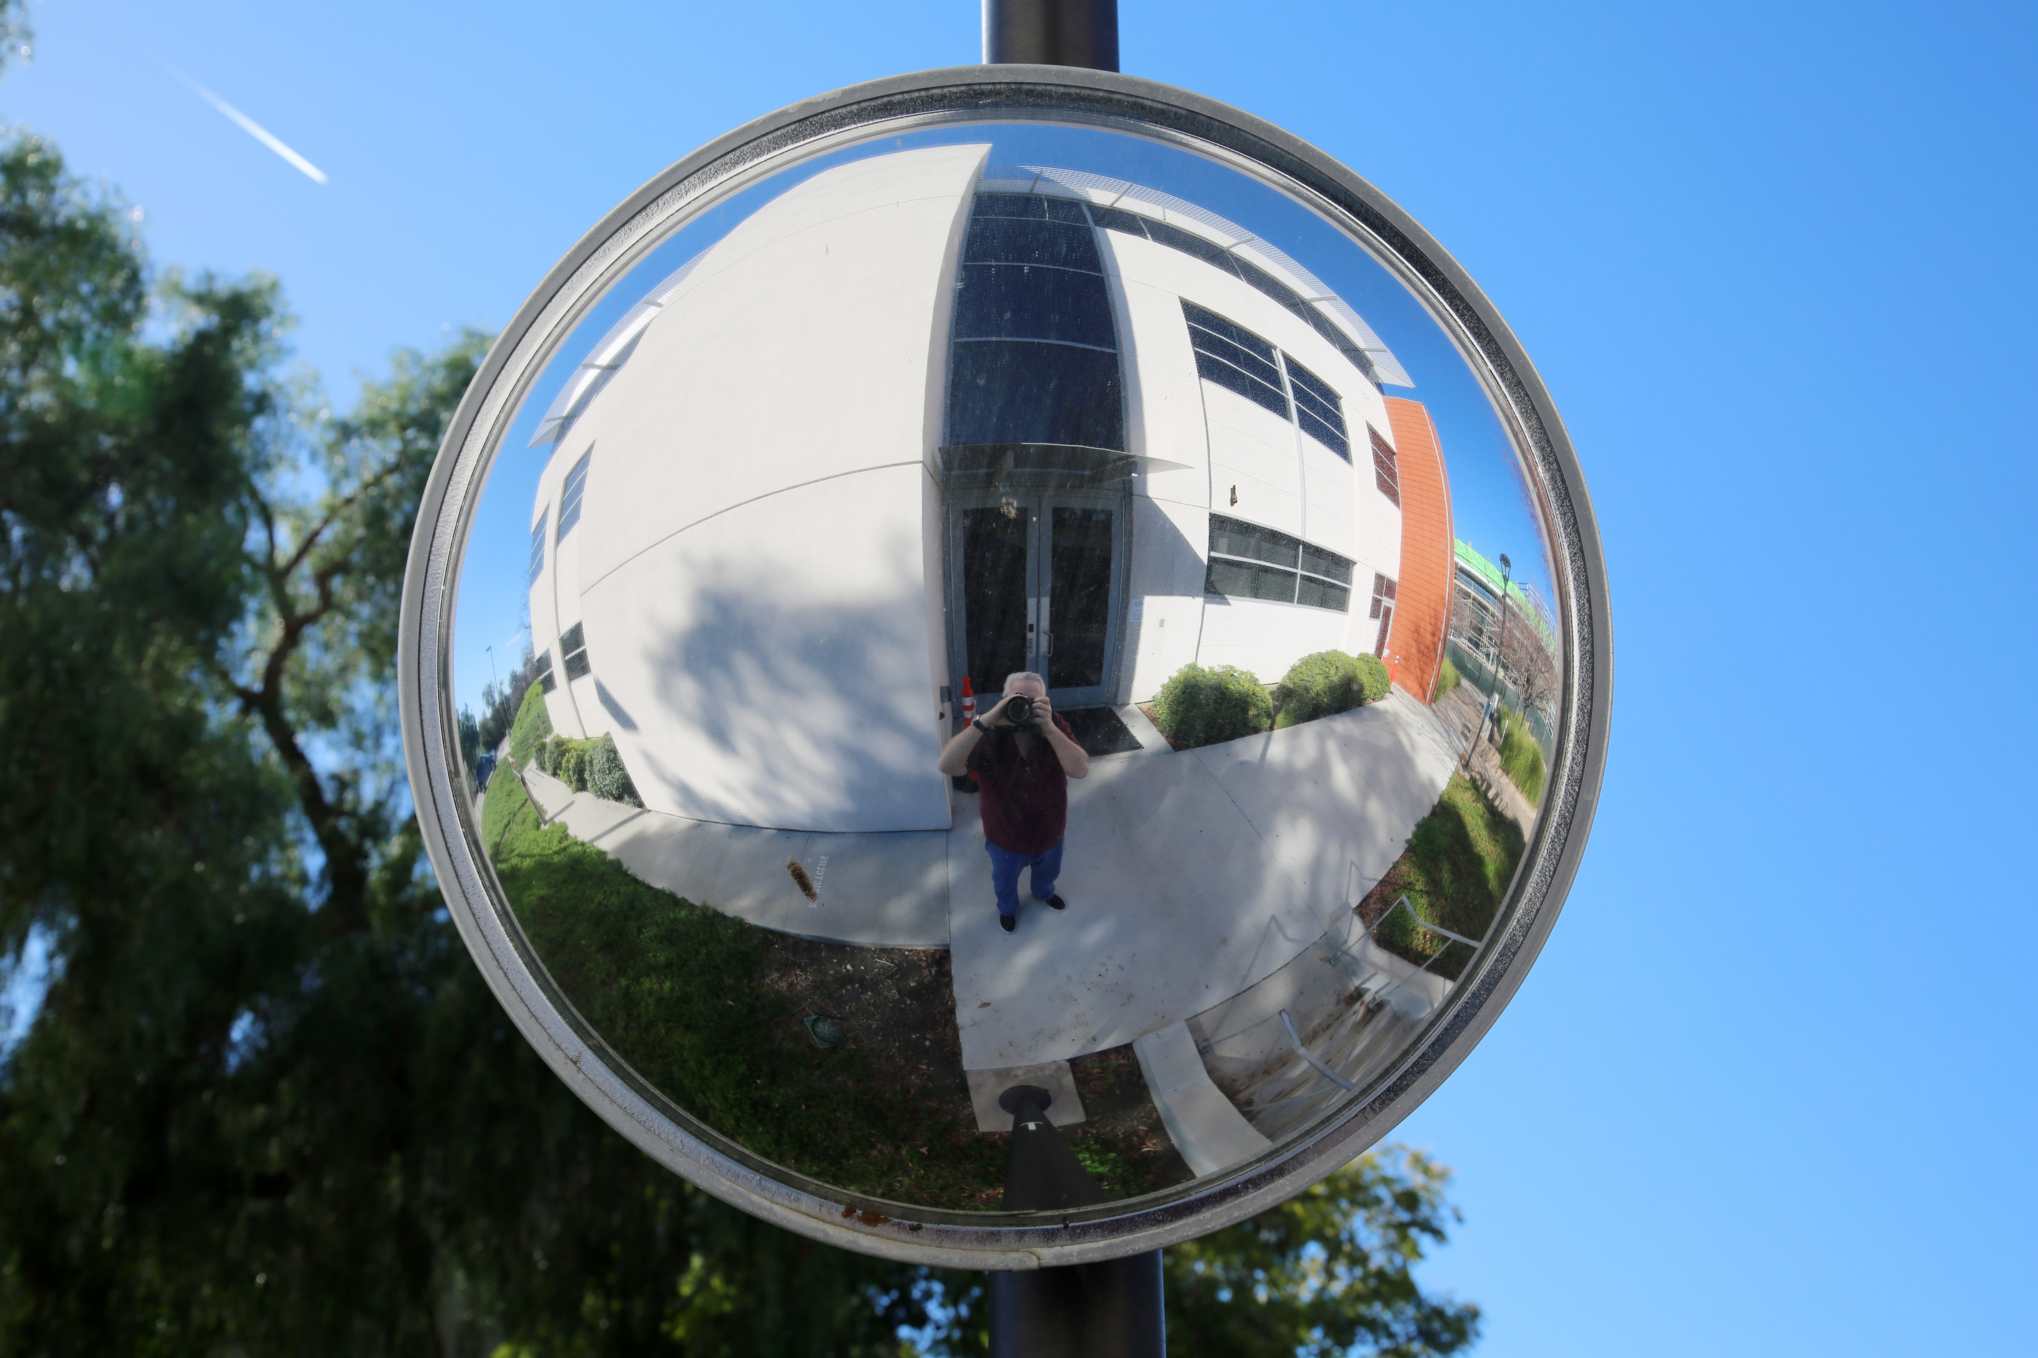
Imágenes en espejos convexos
La imagen formada en un espejo esférico se encuentra en el punto donde al menos dos rayos notables, previamente estudiados, se interceptan.
Espejo convexo: cualquiera sea la posición del objeto frente al espejo, siempre genera una imagen virtual, derecha y de menor tamaño.
Las imágenes formadas por un espejo convexo siempre tienen las mismas características.
La imagen es virtual porque se forma en el punto de intersección de las prolongaciones de dos rayos reflejados.

Slide 16
Un automovilista mira por su espejo retrovisor, el cual tiene forma convexa. Es correcto afirmar que el conductor verá al automóvil que viene detrás de
mayor tamaño, derecho y real.
menor tamaño, derecho y virtual.
menor tamaño, derecho y real.
mayor tamaño, derecho y virtual.
B
Habilidad:
Procesar y analizar la evidencia
Pregunta 6 – Espejos, cuaderno de ejercicios. CPECH.

Slide 17
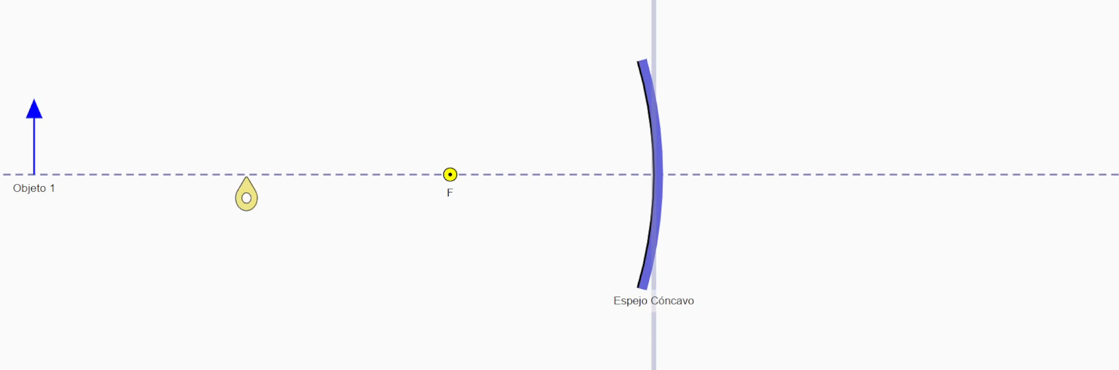

Imágenes en espejos cóncavos
Observa el siguiente video y responde las preguntas:
C
¿Qué cambios observas en la imagen formada, a medida que el objeto se acerca al espejo?
¿Qué ocurre cuando el objeto se ubica en el foco del espejo?

Slide 18
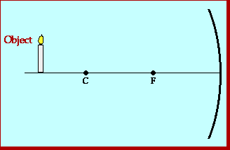
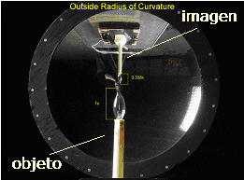
Imágenes en espejos cóncavos
En los espejos cóncavos, las características de la imagen que se forma dependen de la posición del objeto frente al espejo, existiendo cinco posibilidades.
El objeto se encuentra más atrás del centro de curvatura, es decir, entre C y el infinito:
¿Cómo describirías la imagen formada en este caso?
La imagen que se forma es real, invertida y de menor tamaño que el objeto original.

Slide 19
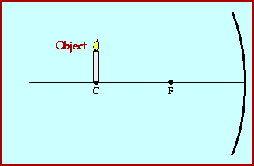
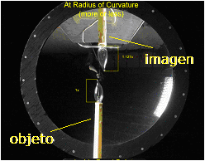
Imágenes en espejos cóncavos
El objeto se encuentra justo en el centro de curvatura del espejo:
¿Cómo describirías la imagen formada en este caso?
La imagen que se forma es real, invertida y de igual tamaño que el objeto original.

Slide 20
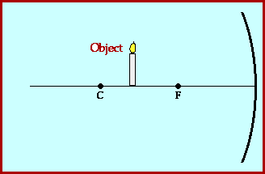
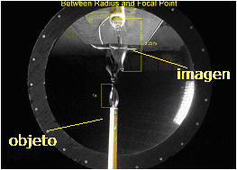
Imágenes en un espejo cóncavo
El objeto se encuentra entre el centro de curvatura y el foco:
¿Cómo describirías la imagen formada en este caso?
La imagen que se forma es real, invertida y de mayor tamaño que el objeto original.

Slide 21
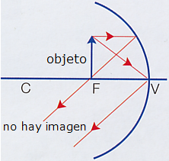
Imágenes en espejos cóncavos
El objeto se ubica justo en el foco del espejo:
¿Cómo describirías la imagen formada en este caso?
¡No se forma imagen!
El foco es un “punto ciego” del espejo cóncavo.

Slide 22
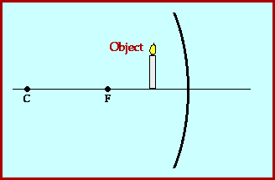
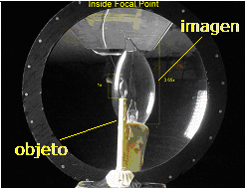
Imágenes en espejos cóncavos
El objeto se ubica entre el foco y el vértice del espejo:
¿Cómo describirías la imagen formada en este caso?
La imagen que se forma es virtual, derecha y de mayor tamaño que el objeto original.

Slide 23
Un profesor presenta a sus estudiantes una fotografía que tomó de un objeto frente a un espejo cóncavo, observándose que no se formó el reflejo del objeto en el espejo. Considerando lo anterior, ¿cuál de las siguientes opciones menciona correctamente la condición que consideró el profesor para tomar la fotografía?
La tomó cuando el objeto estaba posicionado entre el foco y el espejo.
La tomó cuando el objeto estaba posicionado en el foco del espejo.
La tomó cuando el objeto estaba posicionado en el centro de curvatura del espejo.
La tomó cuando el objeto estaba posicionado entre el foco y el centro de curvatura del espejo.
B
Habilidad:
Procesar y analizar la evidencia
Pregunta 62 – PAES regular Ciencias Física – Forma 163, admisión 2025. DEMRE.

Slide 24
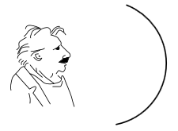
Alberto se mira en un espejo curvo, tal como muestra la figura:
Si en el transcurso del tiempo se posicionó en distintos lugares, es correcto afirmar que mientras estuvo
A) en el centro de curvatura, la imagen formada era del mismo tamaño que Alberto.
B) en el foco, la imagen formada era de menor tamaño que Alberto.
C) detrás del centro de curvatura, la imagen era más grande que el espejo.
D) frente al espejo, siempre vio su reflejo.
A
Habilidad:
Procesar y analizar la evidencia
Archivo CPECH, Banco de insumos académicos.

Slide 25
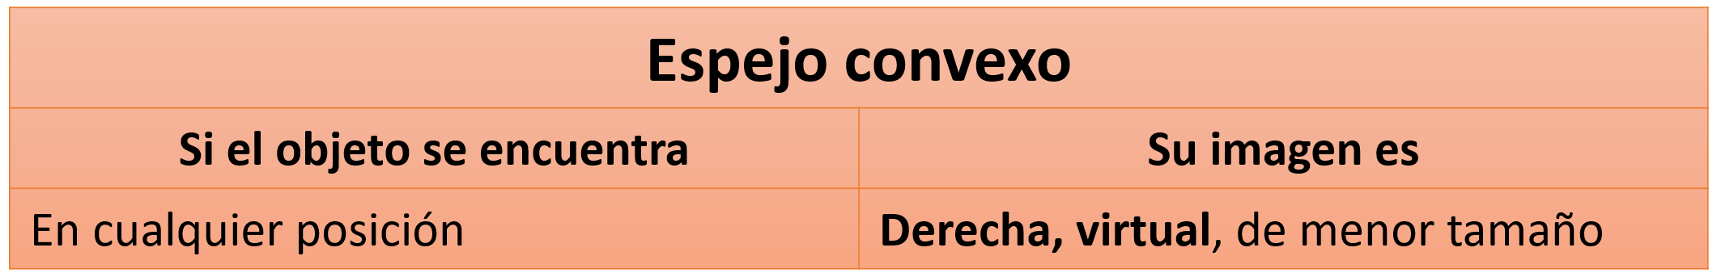
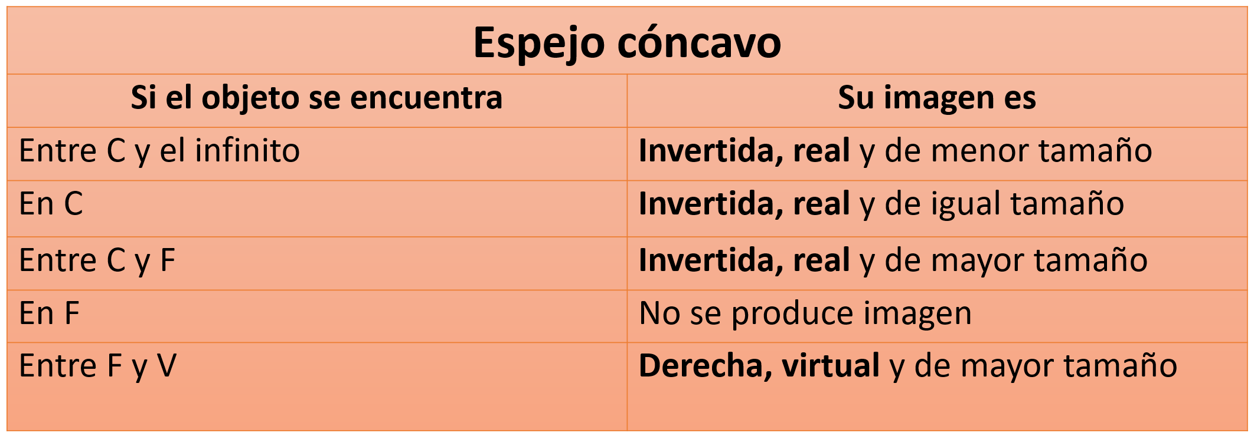

Resumen - espejos esféricos
Fíjate que el espejo cóncavo es el único que puede generar imágenes más grandes que el objeto original.
Las imágenes virtuales siempre son derechas.
Las imágenes reales siempre son invertidas.

Slide 26
Una persona se mira en un espejo y ve su imagen invertida. ¿En qué tipo de espejo se vio y en qué posición estaba respecto a este?
 | Tipo de espejo | Posición
A) | Convexo | Alejado de su foco
B) | Convexo | Entre el foco y el espejo
C) | Cóncavo | Alejado de su foco
D) | Cóncavo | Entre el foco y el espejo
C
Habilidad:
Procesar y analizar la evidencia
Pregunta 9 – Espejos, cuaderno de ejercicios. CPECH.

Slide 27

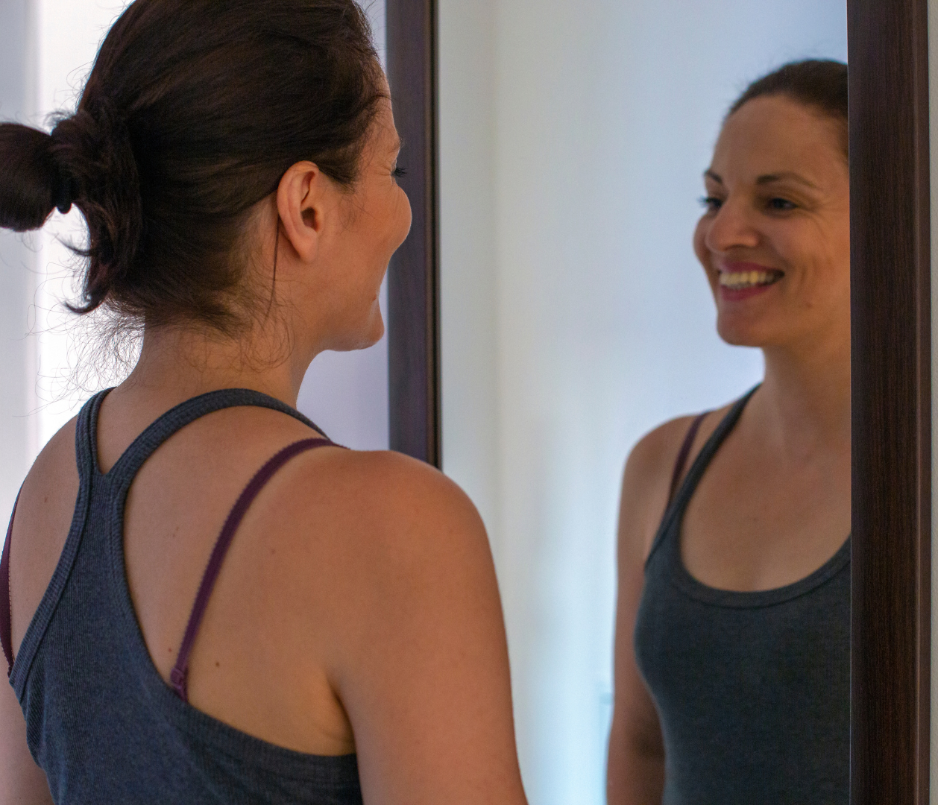
Óptica geométrica
Espejos
Planos
Cóncavos
Imágenes virtuales, derechas y de igual tamaño.
Convexos
Las características de la imagen dependen de la posición en la que se encuentre el objeto.
Imágenes virtuales, derechas y de menor tamaño.

Slide 28
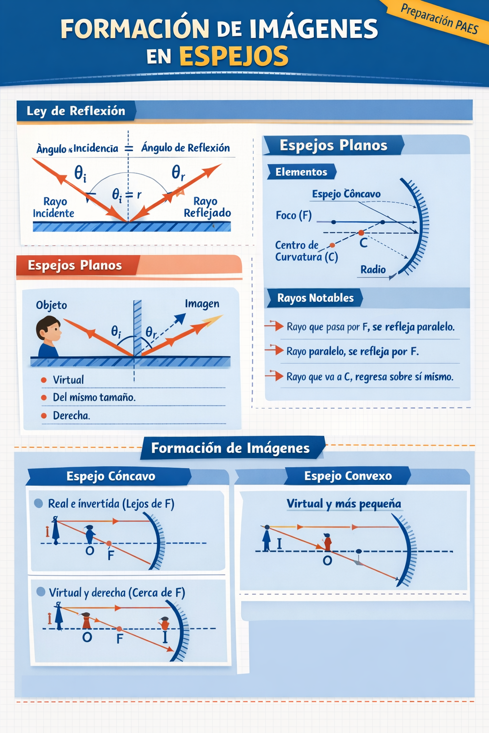

Slide 29
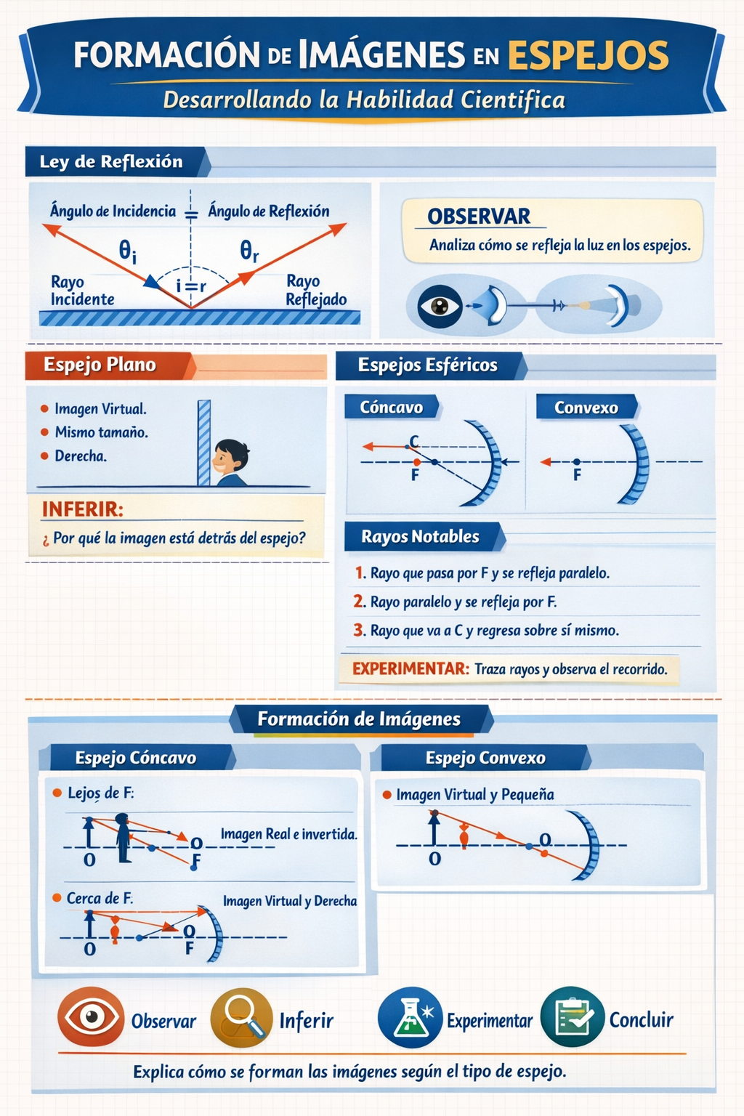

Slide 30
